Slide 1
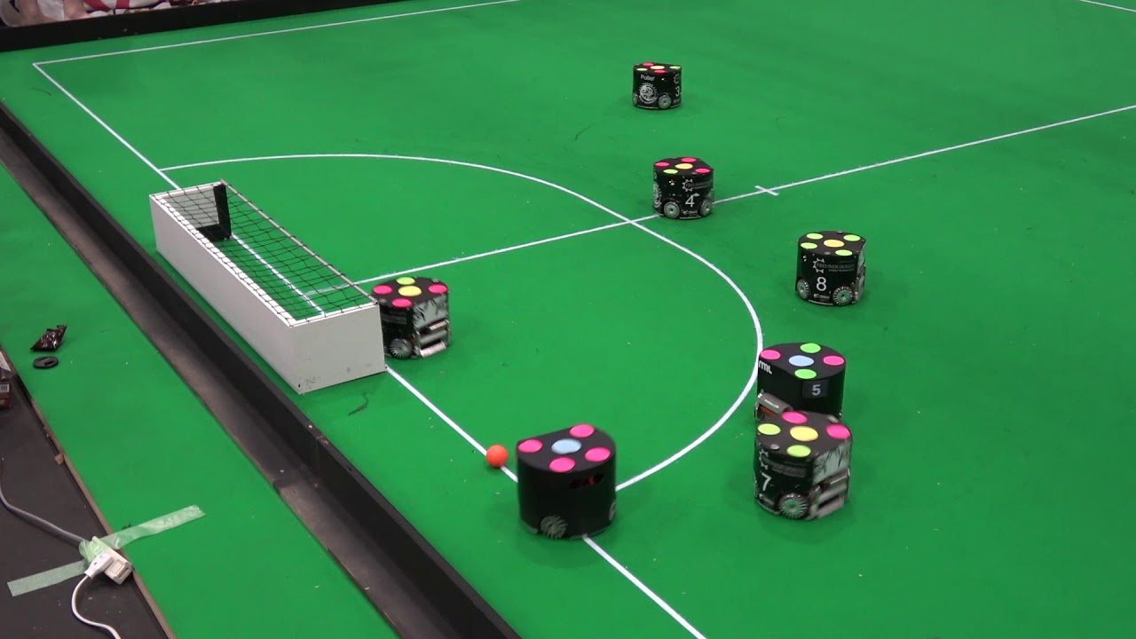
Notes:
Bild des Robo Cup

Slide 2
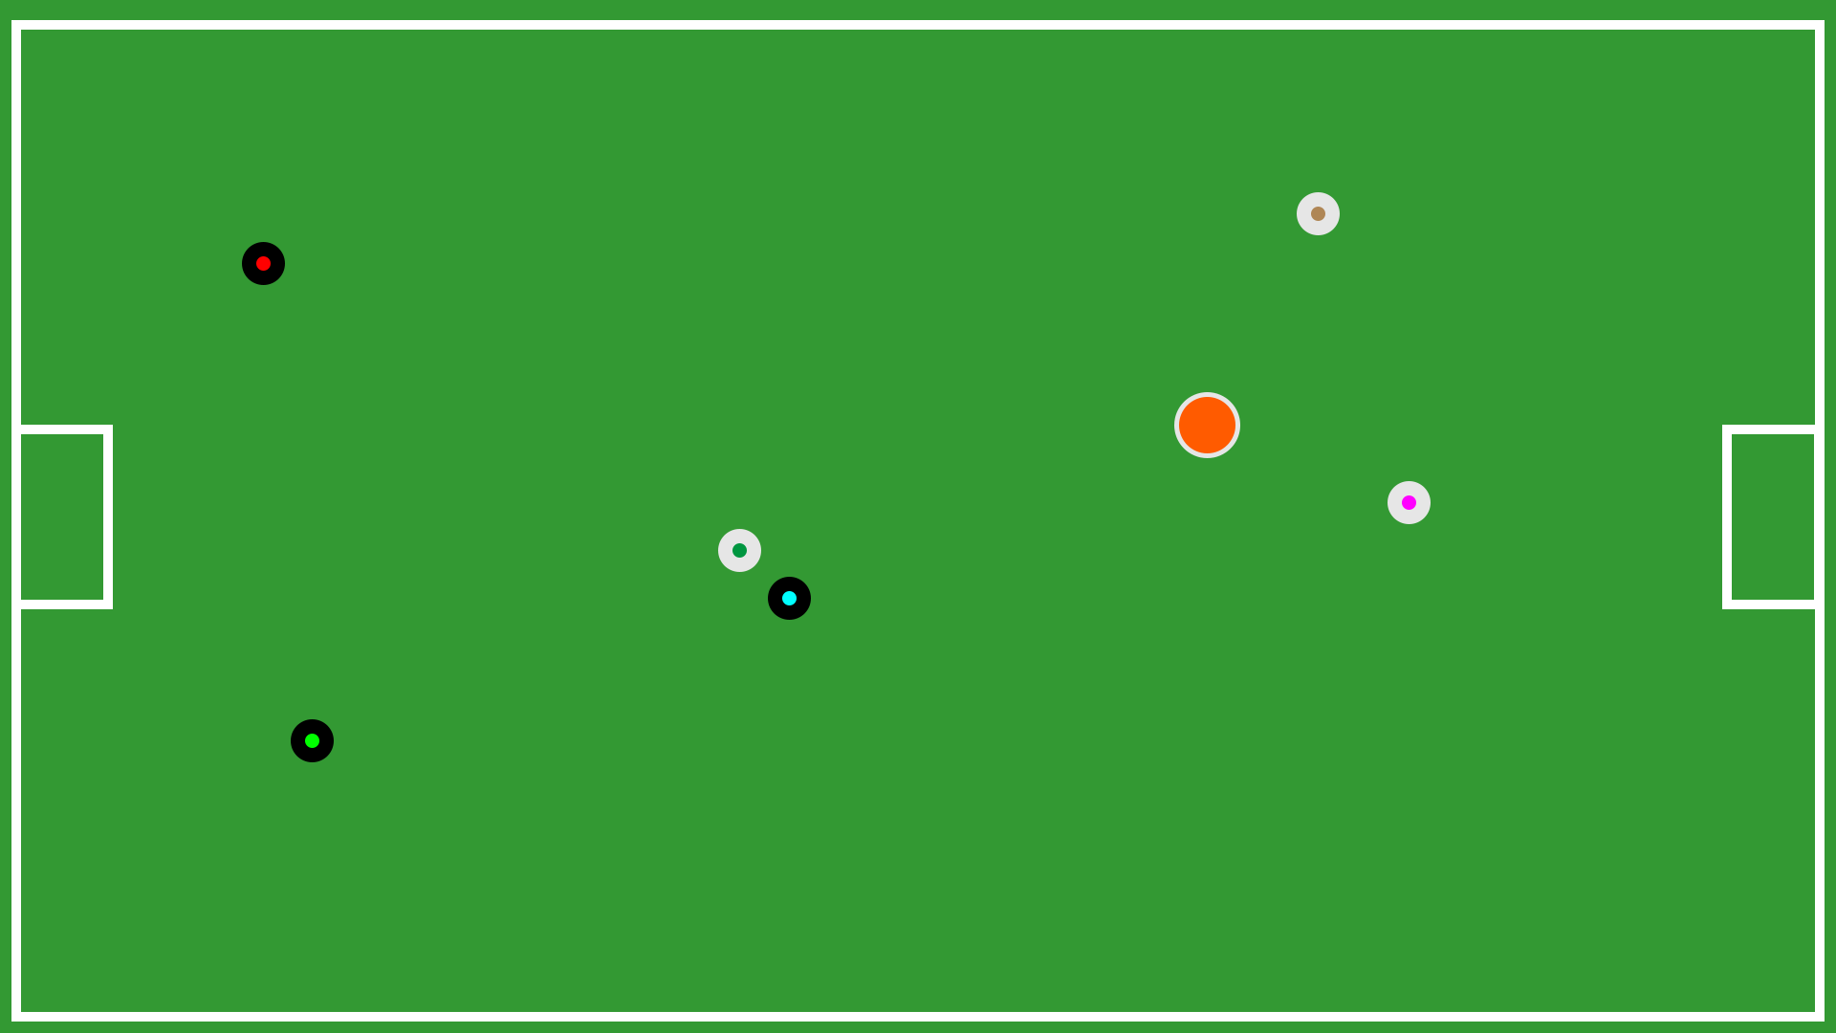
Notes:
Kamera über dem Feld scannt dieses und schickt gefundene Positionen für Spieler und Ball an Teams.
Aber wie genau scannt die Kamera das Feld?

Slide 3
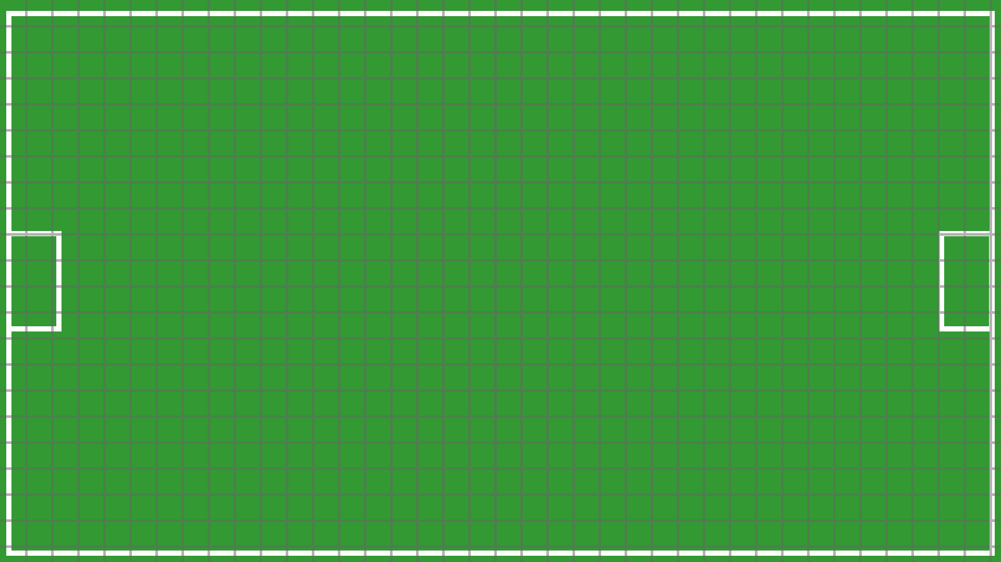
Notes:
Variante 1
Unterteilung des Feldes in einzelne, kleinere Quadrate

Slide 4
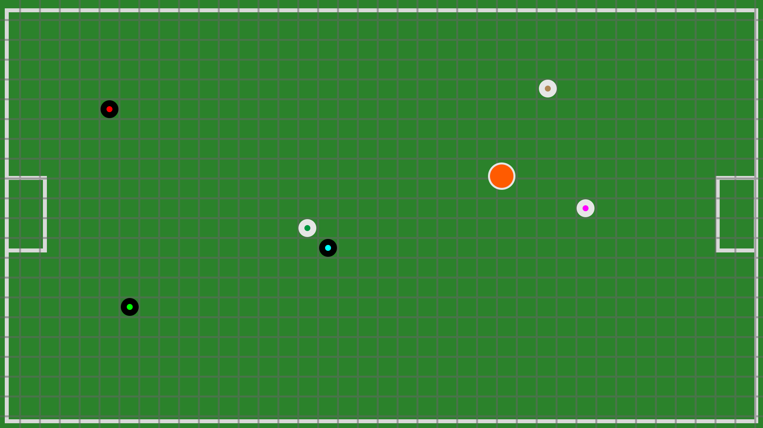
Notes:
Einzelnes Scannen jedes Quadrats mit Überprüfung des enthaltenen Farbwerts
→ PROBLEM:
Scannen aller einzelner Quadrate dauert viel zu lange.
(Roboter sind, wenn fertig gescannt, schon wieder ganz woanders.)

Slide 5
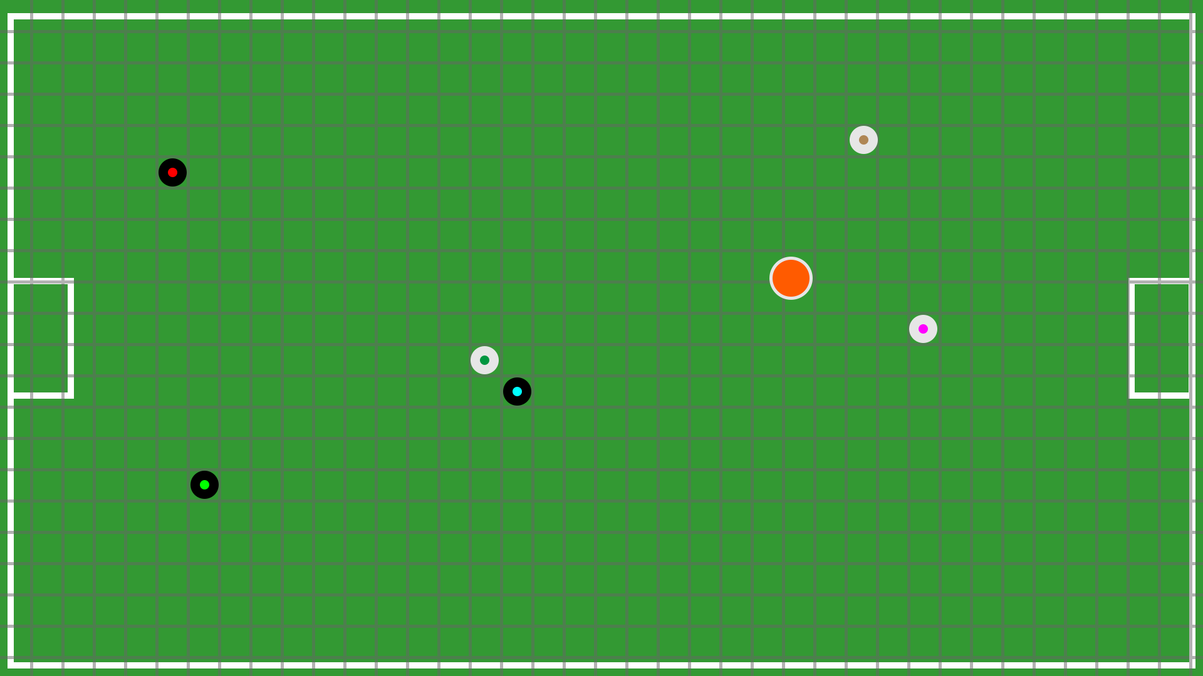
Wie können wir den Scann-Vorgang beschleunigen?
Notes:
Wie machen wir den Scann-Vorgang schneller?
Abstraktion des Feldes in möglichst große Unterfelder.
→ Nicht mehr nötig jedes Feld einzeln zu scannen.

Slide 6
Bwinf 36 runde 2 aufgabe 3
von Bennet Deboben und Jonas Fritsch

Slide 7
Aufgabenstellung

Slide 8
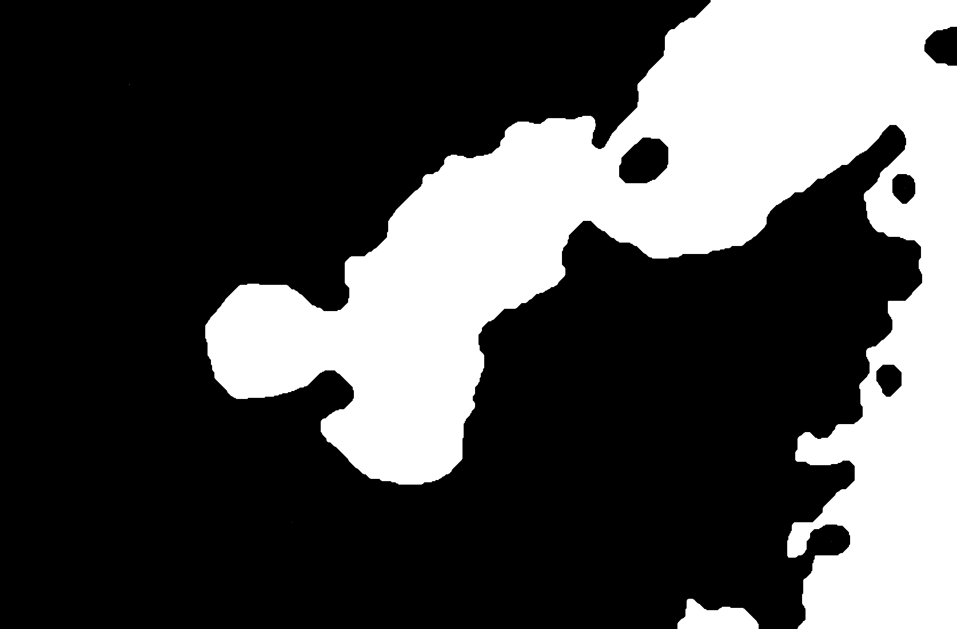

Slide 9
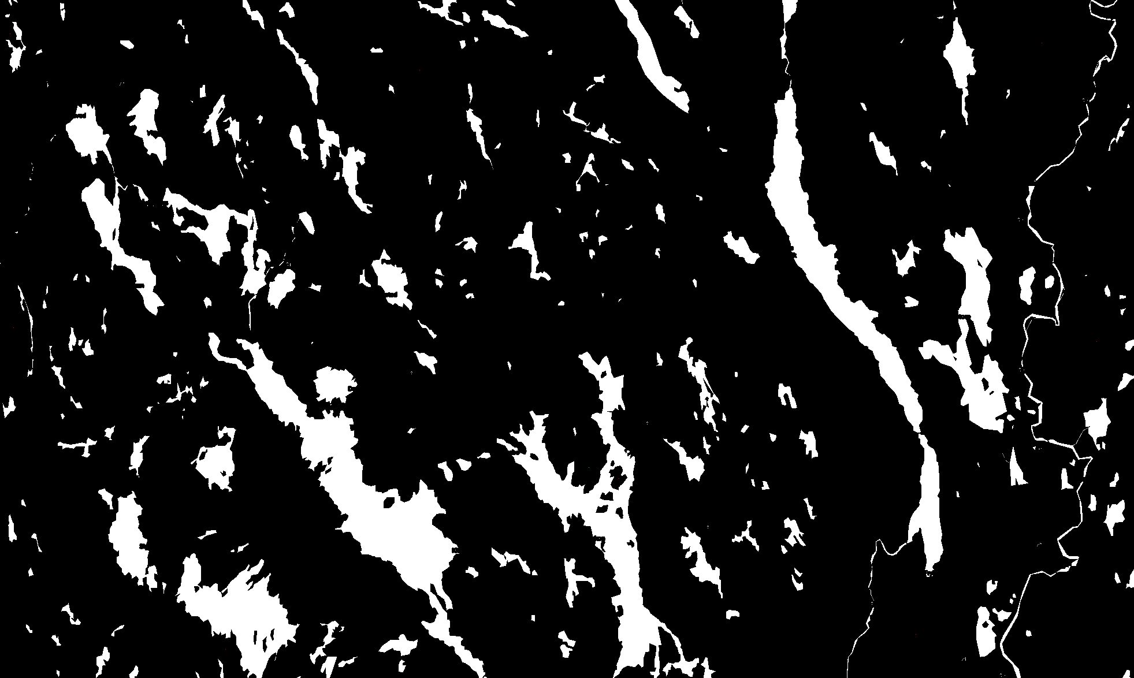

Slide 10
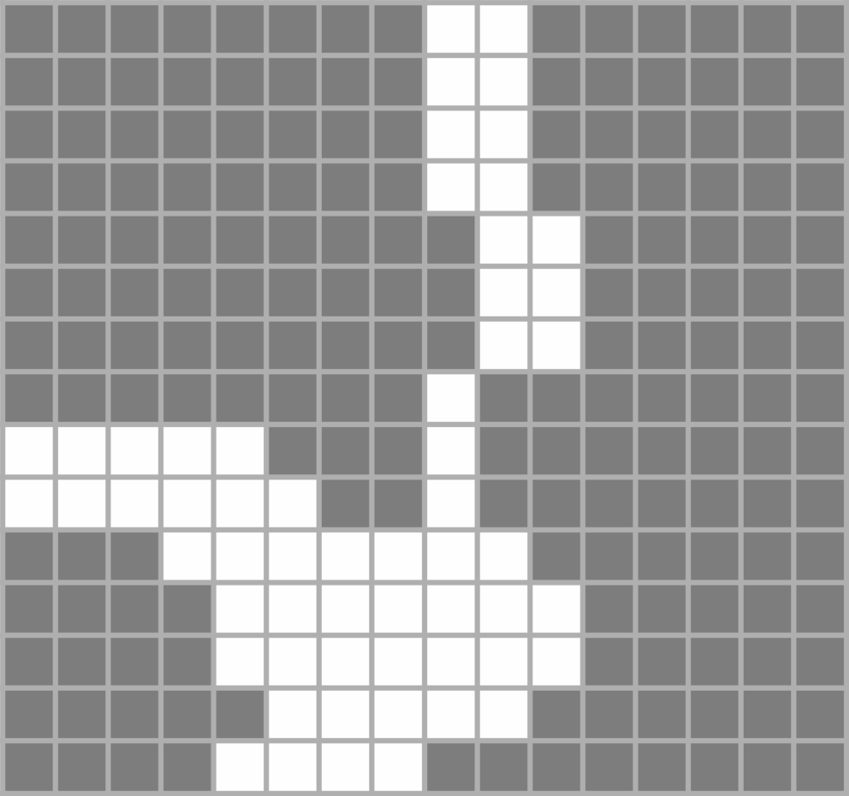
Fragen?

Slide 11



Wasser
Land
Gemischt

Slide 12

Kann Quax vom Grünen zum Roten Punkt?

Slide 13


Slide 14
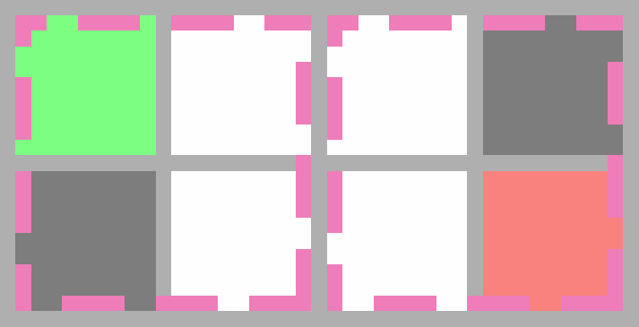
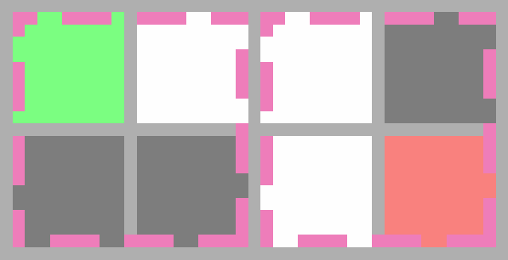
Notes:
Für den Roboter sind beide Gebiete gleich.

Slide 15
Ziel
Finden eines Weges
Möglichst wenig Quadcopter-Flüge
Sonderfall lösen
Voraussetzungen:
Wegfindungsalgorithmus
Optimierung dieses Algorithmus
(Teilaufgabe a gilt eher als Hilfestellung zu b)

Slide 16
A*-Pathfinding

Slide 17
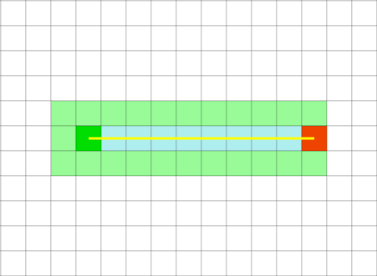
Definition
Wegfindungsalgorithmus zwischen mehreren Feldern (= Nodes) auf einer Karte
Es handelt sich um einen voll- ständigen und optimalen Algorithmus
-> Sollte ein Weg existieren, wird dieser auch gefunden

Slide 18
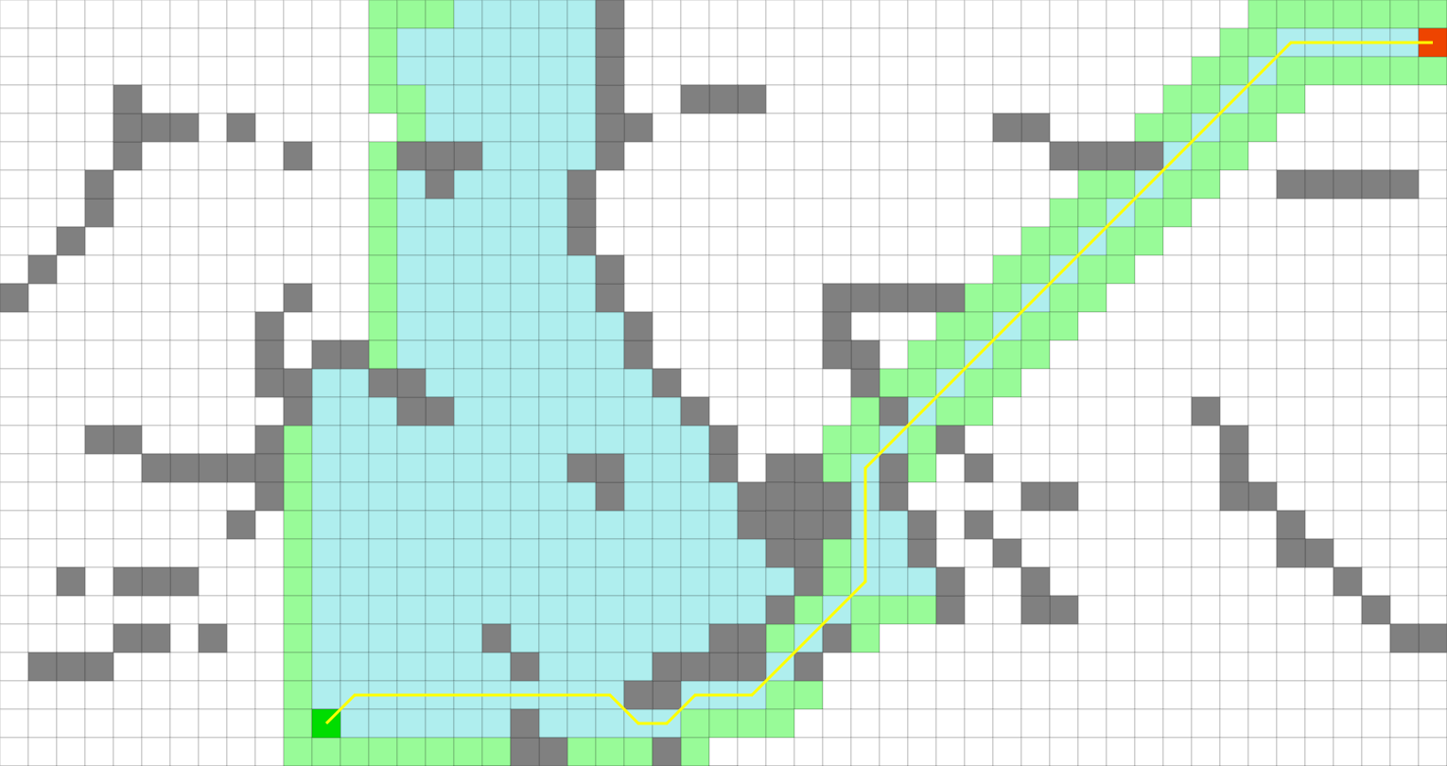

Slide 19
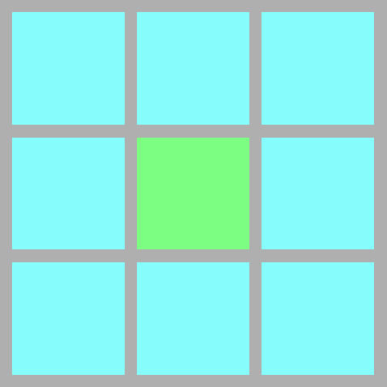
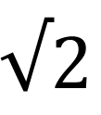
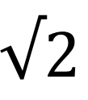
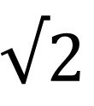
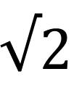
Funktionsweise - Entferungen
$$√2$$
1
$$√2$$
1
1
$$√2$$
1
$$√2$$

Slide 20
Funktionsweise - Entfernungen
14
10
14
10
10
14
10
14

Slide 21
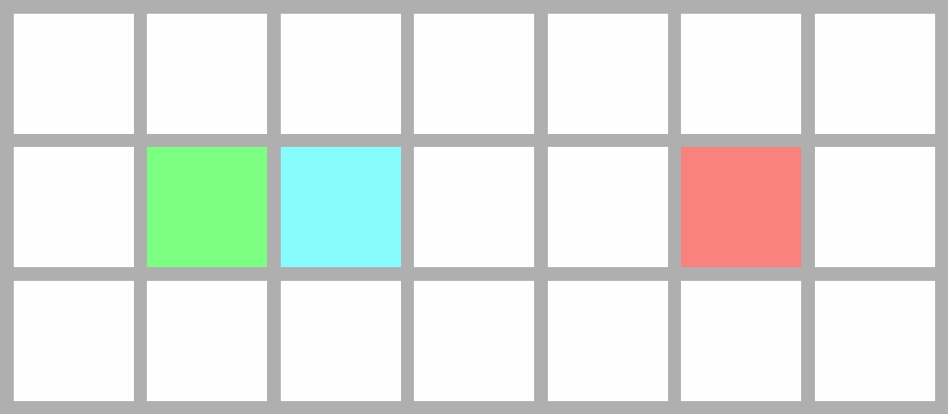
Funktionsweise - Nodes
G-Kosten: Entfernung vom Startpunkt
H-Kosten: Entfernung vom Zielpunkt (geschätzt)
F-Kosten: G + H
Zeiger auf Parent-Node
10
30

Slide 22
Funktionsweise - Listen
Unbekannte Knoten
OpenList: Bekannte Nodes zu denen ein (möglicherweise suboptimaler) Pfad bekannt ist.
Zu Beginn ist der Start-Node in dieser Liste
ClosedList: Nodes zu denen der beste Weg bekannt ist
Keine Mehrfachberechnung

Slide 23
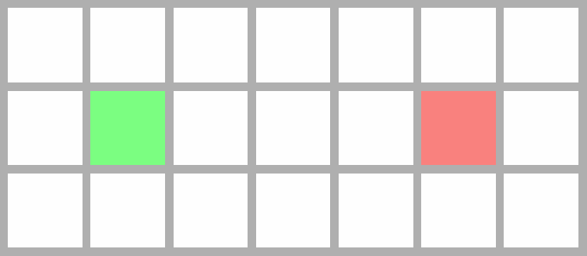
Funktionsweise - Beispiel

Slide 24
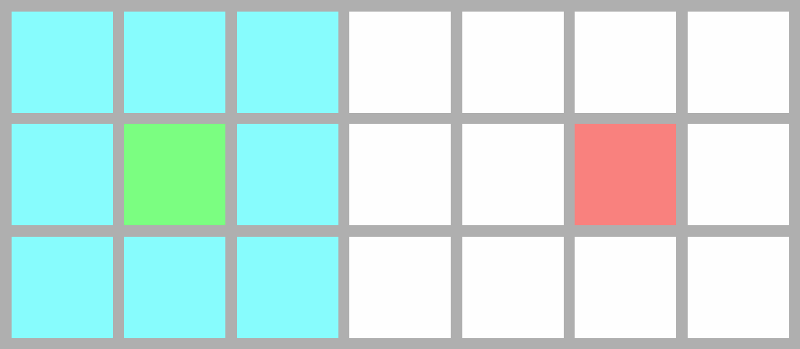
Funktionsweise
54
48
40
54
48

Slide 25
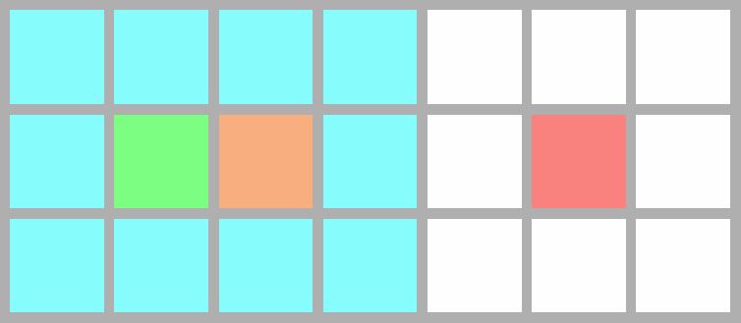
Funktionsweise
54
48
48
40
54
48
48

Slide 26
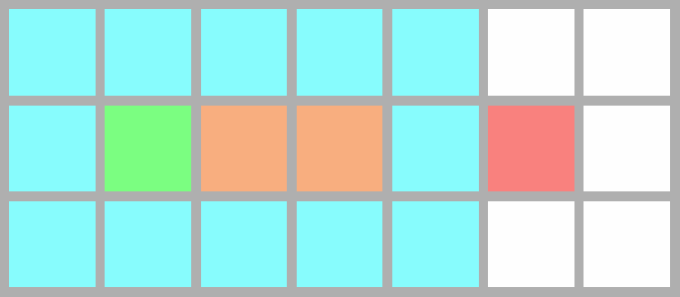
Funktionsweise
54
48
48
48
40
54
48
48
48

Slide 27
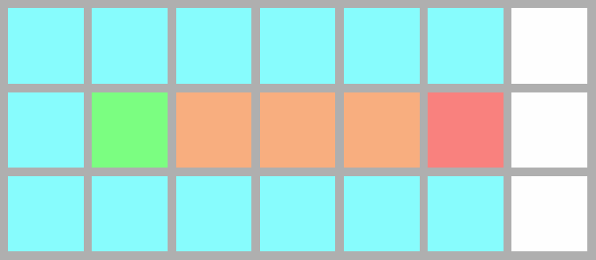
Funktionsweise
54
48
48
48
54
48
48
48

Slide 28
Funktionsweise
Woher weiß ich wie bei mehreren Nodes in der ClosedList der Pfad aussieht?

Slide 29
Funktionsweise

Slide 30
Funktionsweise

Slide 31
Funktionsweise

Slide 32
Funktionsweise

Slide 33
Wieso kein einfaches a* verwenden?

Slide 34
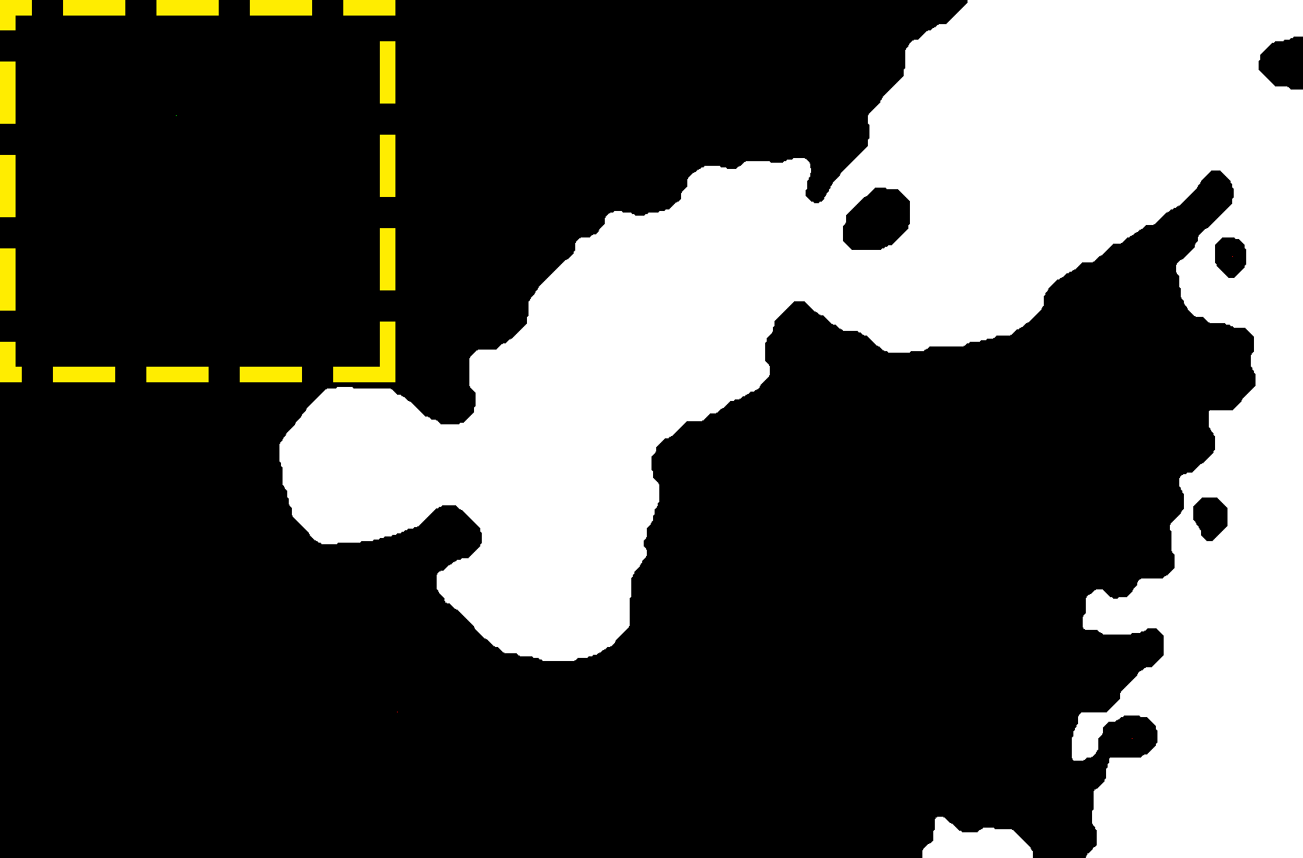
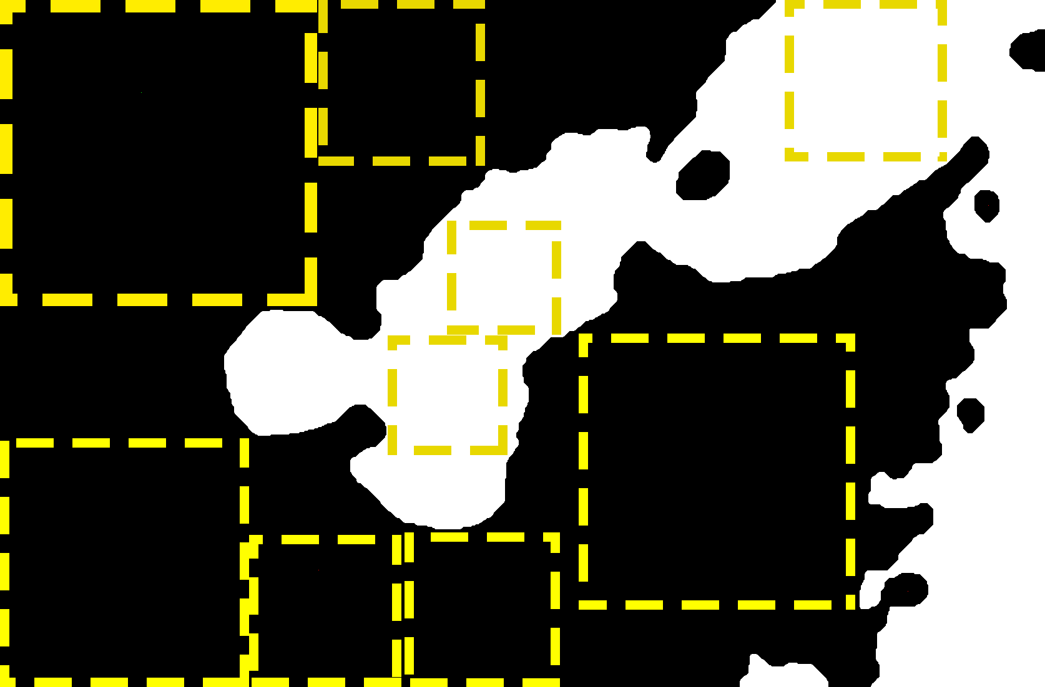

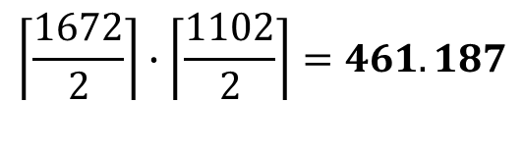
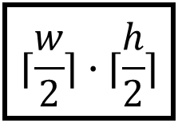
1674 x 1102 Pixel
$$⌈\frac{w}{2}⌉∙⌈\frac{h}{2}⌉$$
$$\left\lceil \frac{1672}{2}\right\rceil ∙\left\lceil \frac{1102}{2}\right\rceil =461.187$$
Einsparen von 60 tausend Flügen!
Notes:
Fast eine halbe Millionen Flüge notwendig um für das gesamte Bild ein 20x20 Grid zu erstellen.
Durch Abstraktion größerer Gebiete: Einsparen von hunderttausenden von Flügen

Slide 35
Wie schaffen wir möglichst wenig Flüge?

Slide 36
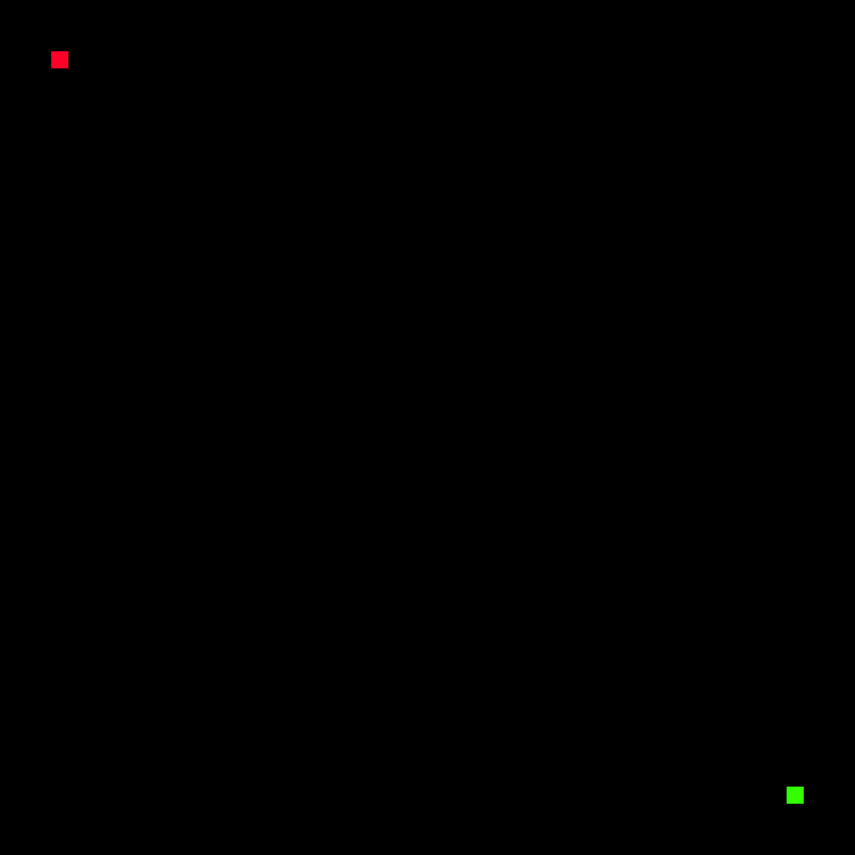
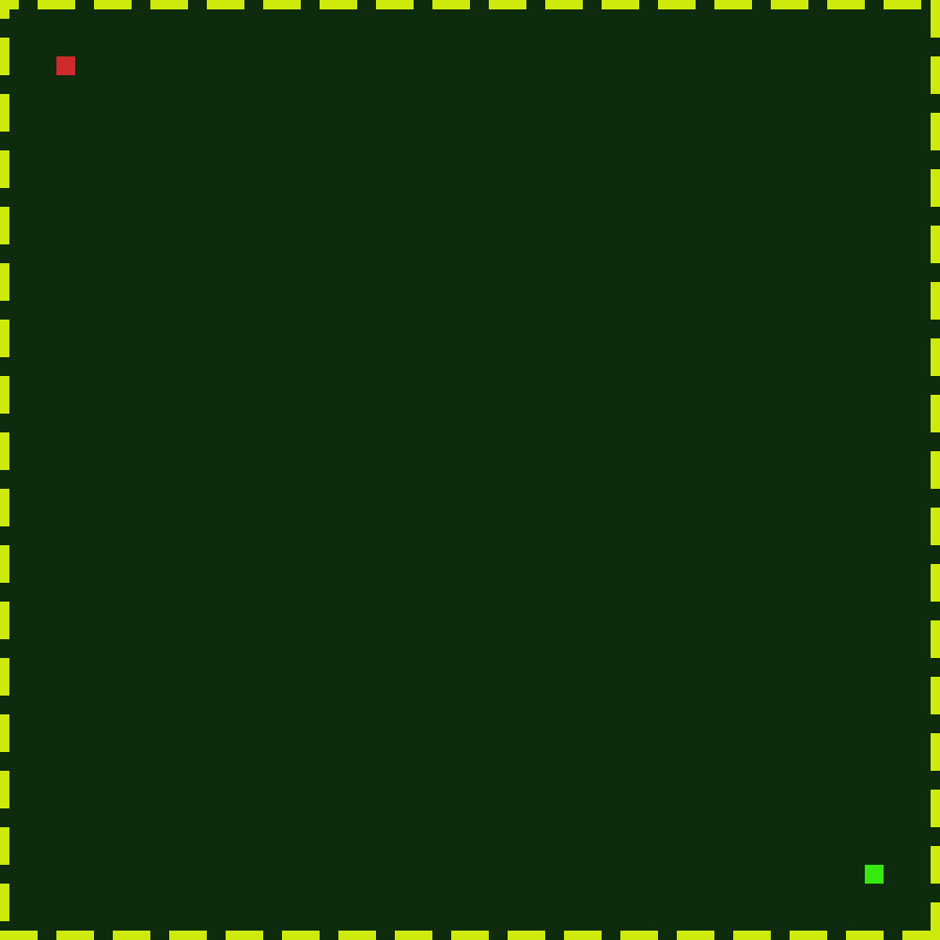
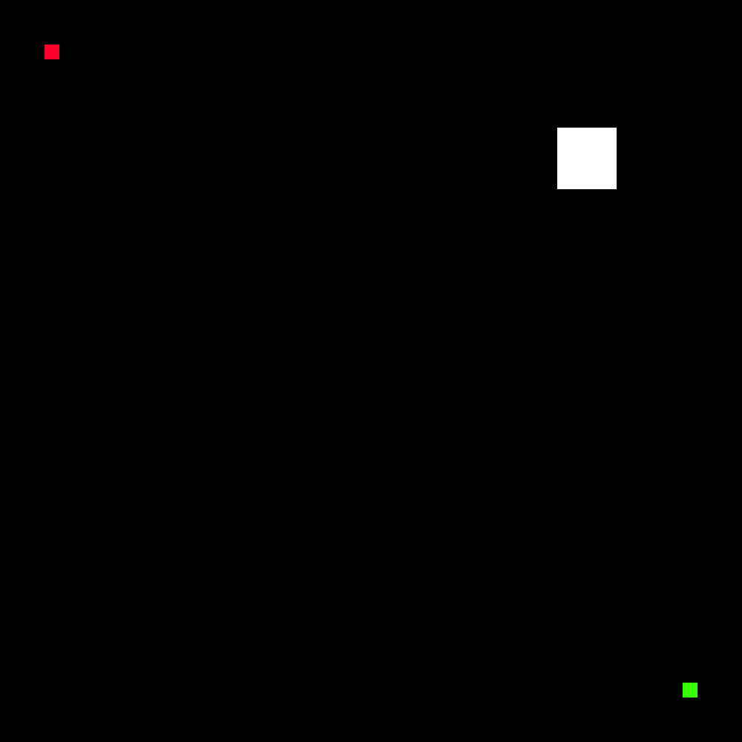
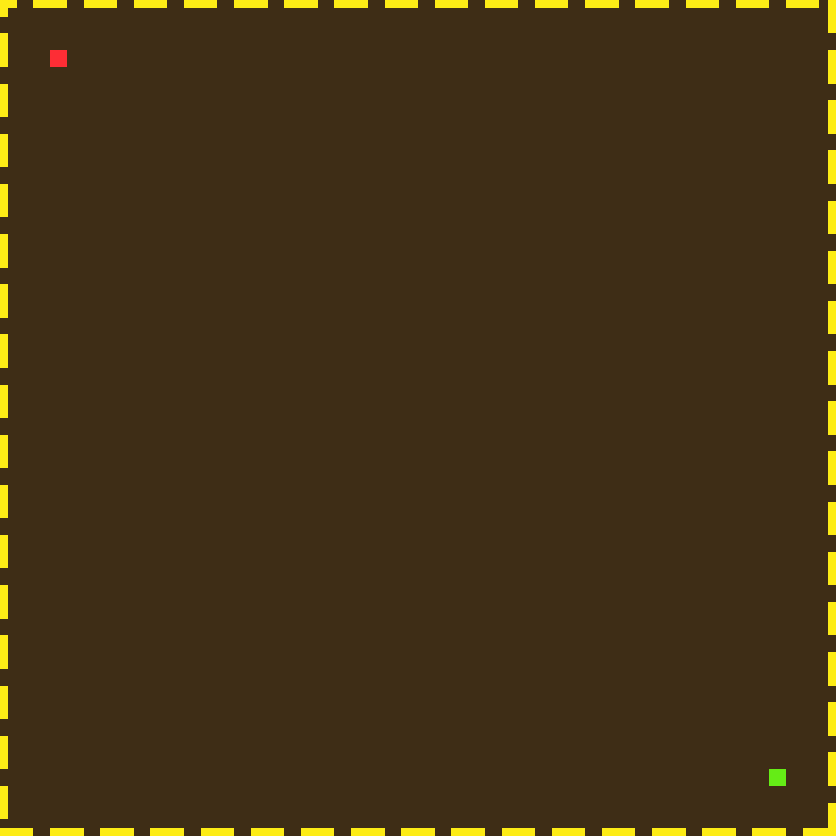
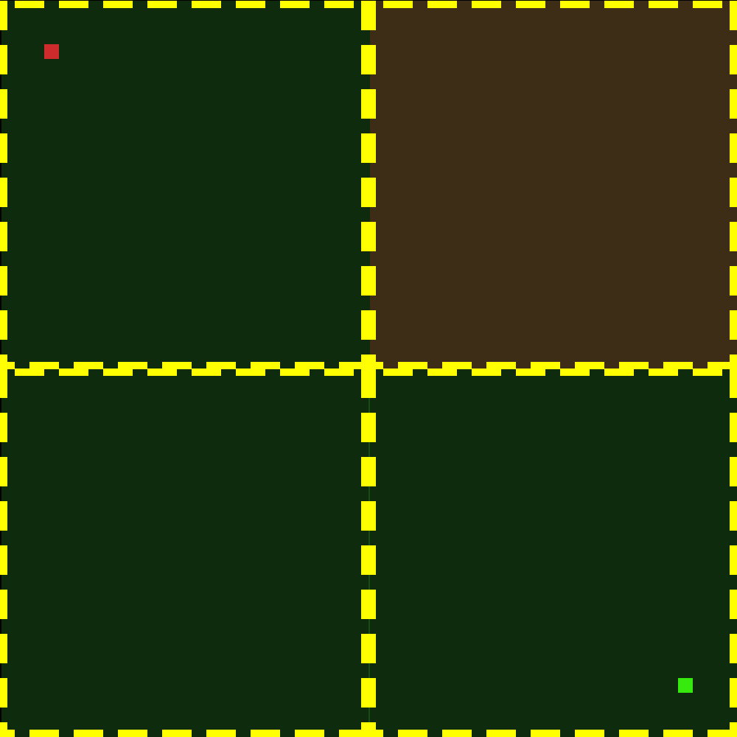
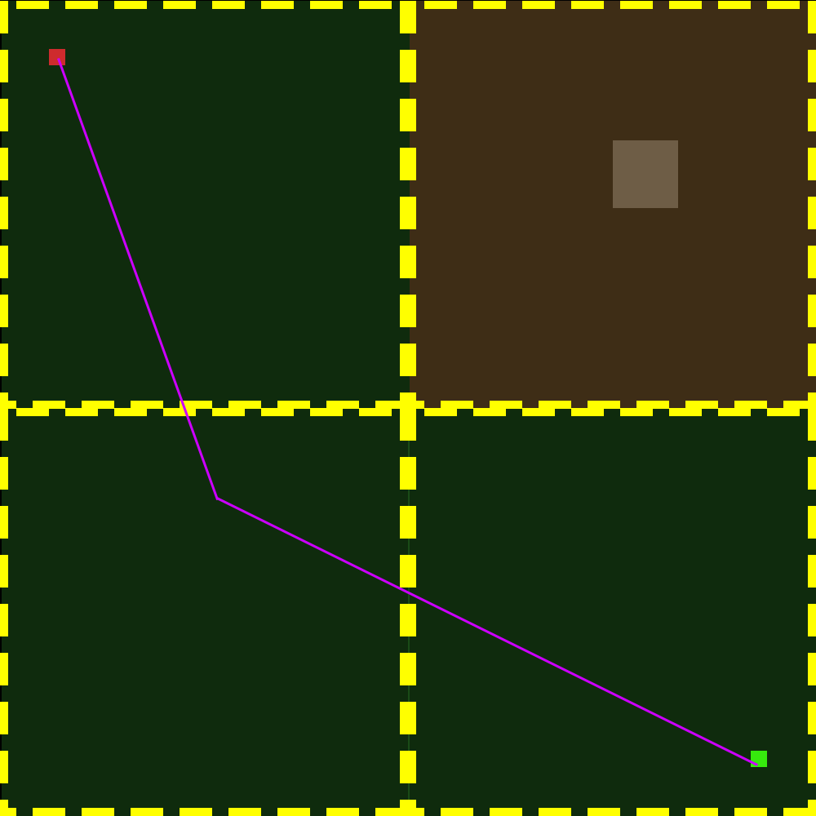
Wenn Quadrat > 20x20 und Gemischt → Aufteilung in kleinere Teilquadrate

Slide 37
Datenstruktur quadtree
Notes:
Quaternärbaum (deutsch)

Slide 38
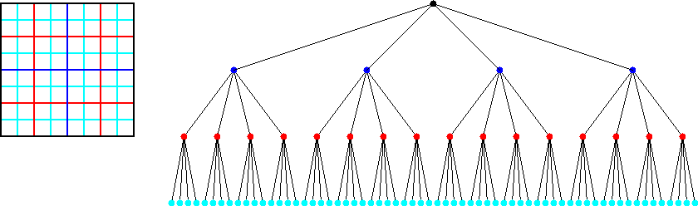
Datenstruktur: Quadtree
Baum-Datenstruktur
Jeder innere Knoten hat genau 4 Tochterknoten
Sehr effizient
Sehr platzsparend
Notes:
Nutzung:
Bildverarbeitung
Mesh Generation
Suche nach bestimmten Bereich in Bildern/Karten

Slide 39
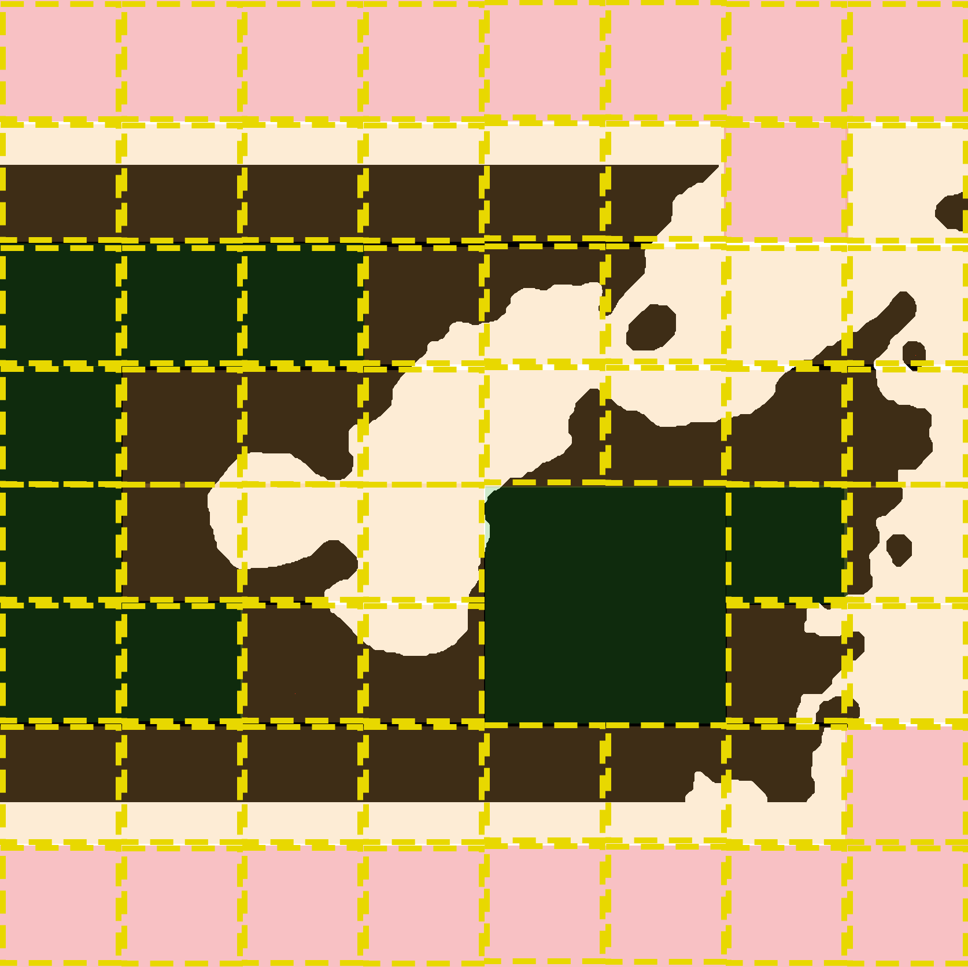
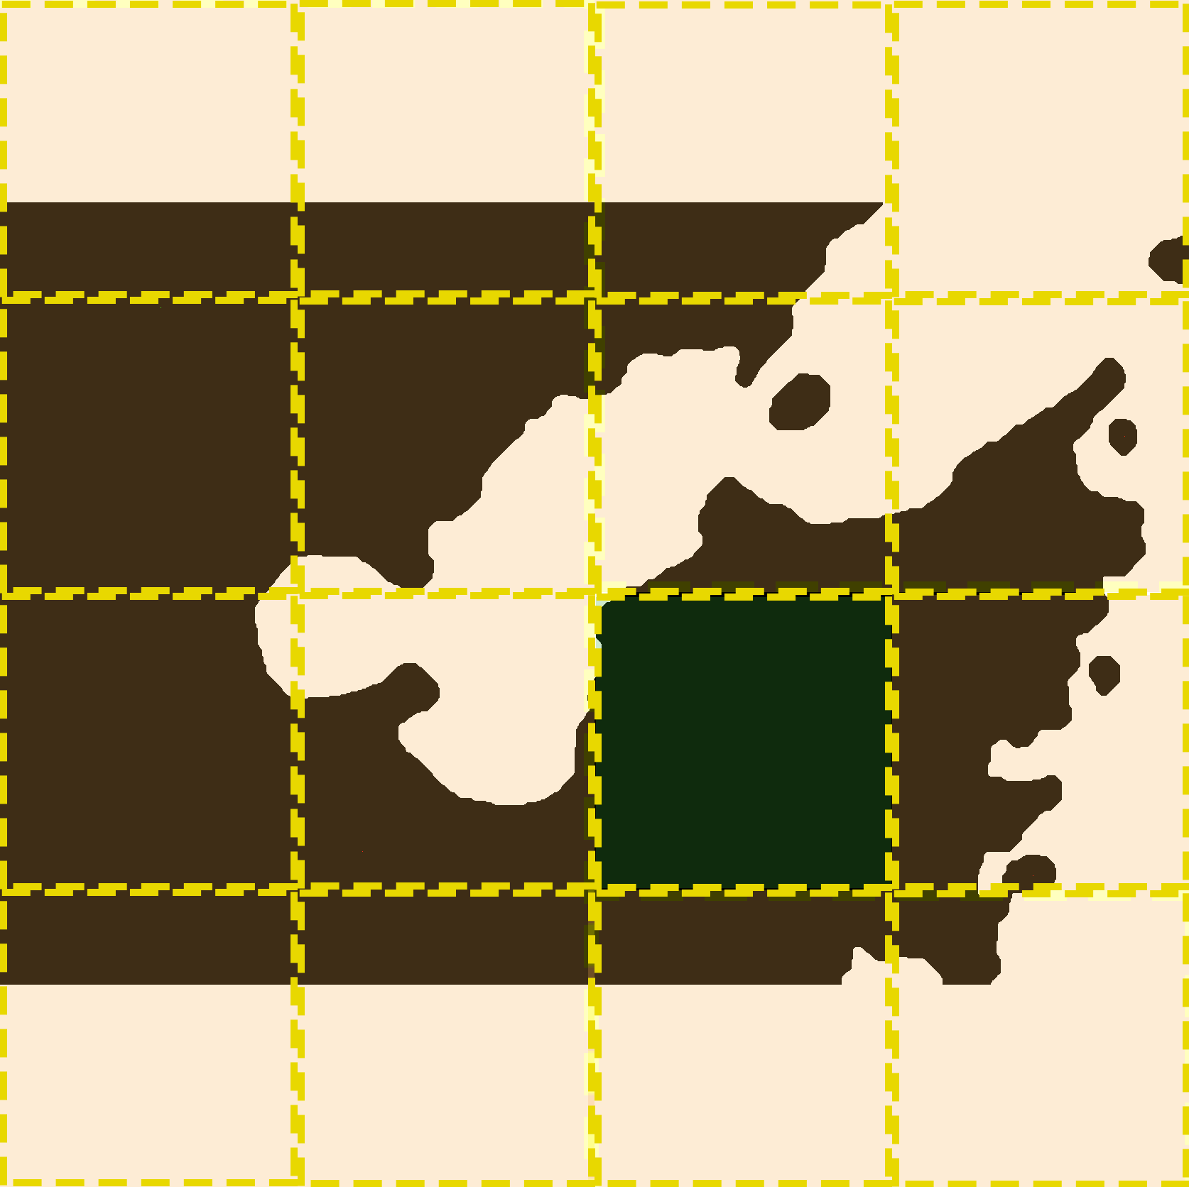
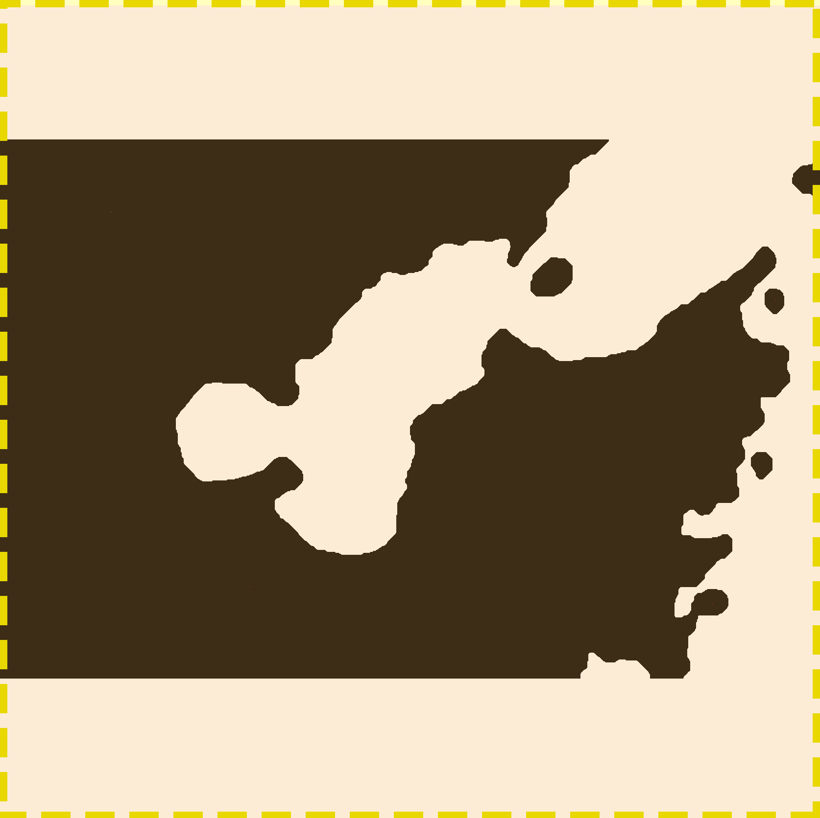
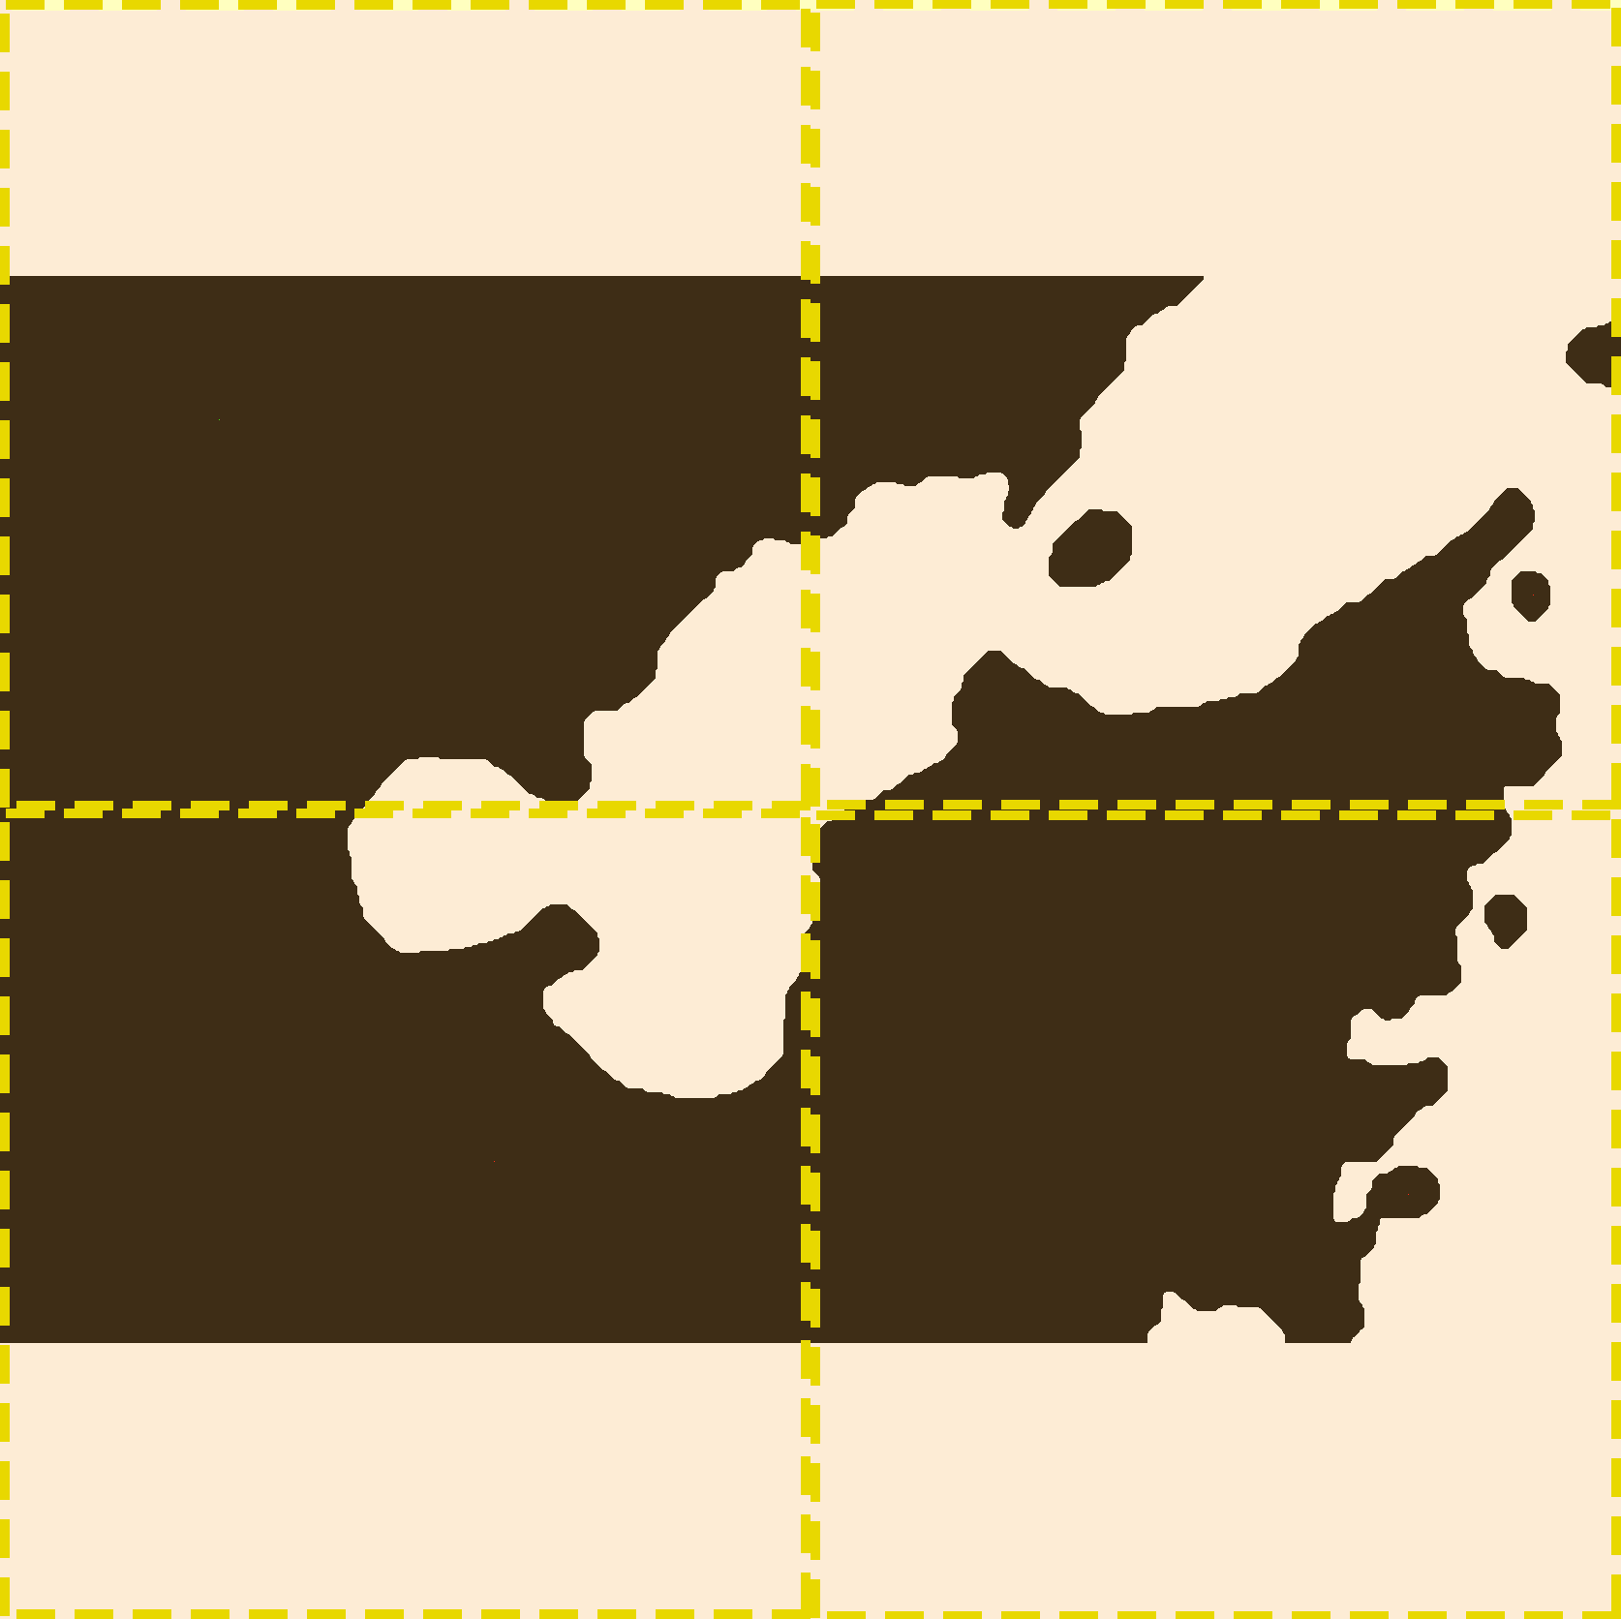


Slide 40

Lösung: bennet
www.github.com/bennetde/BwInf36_Runde02

Slide 41
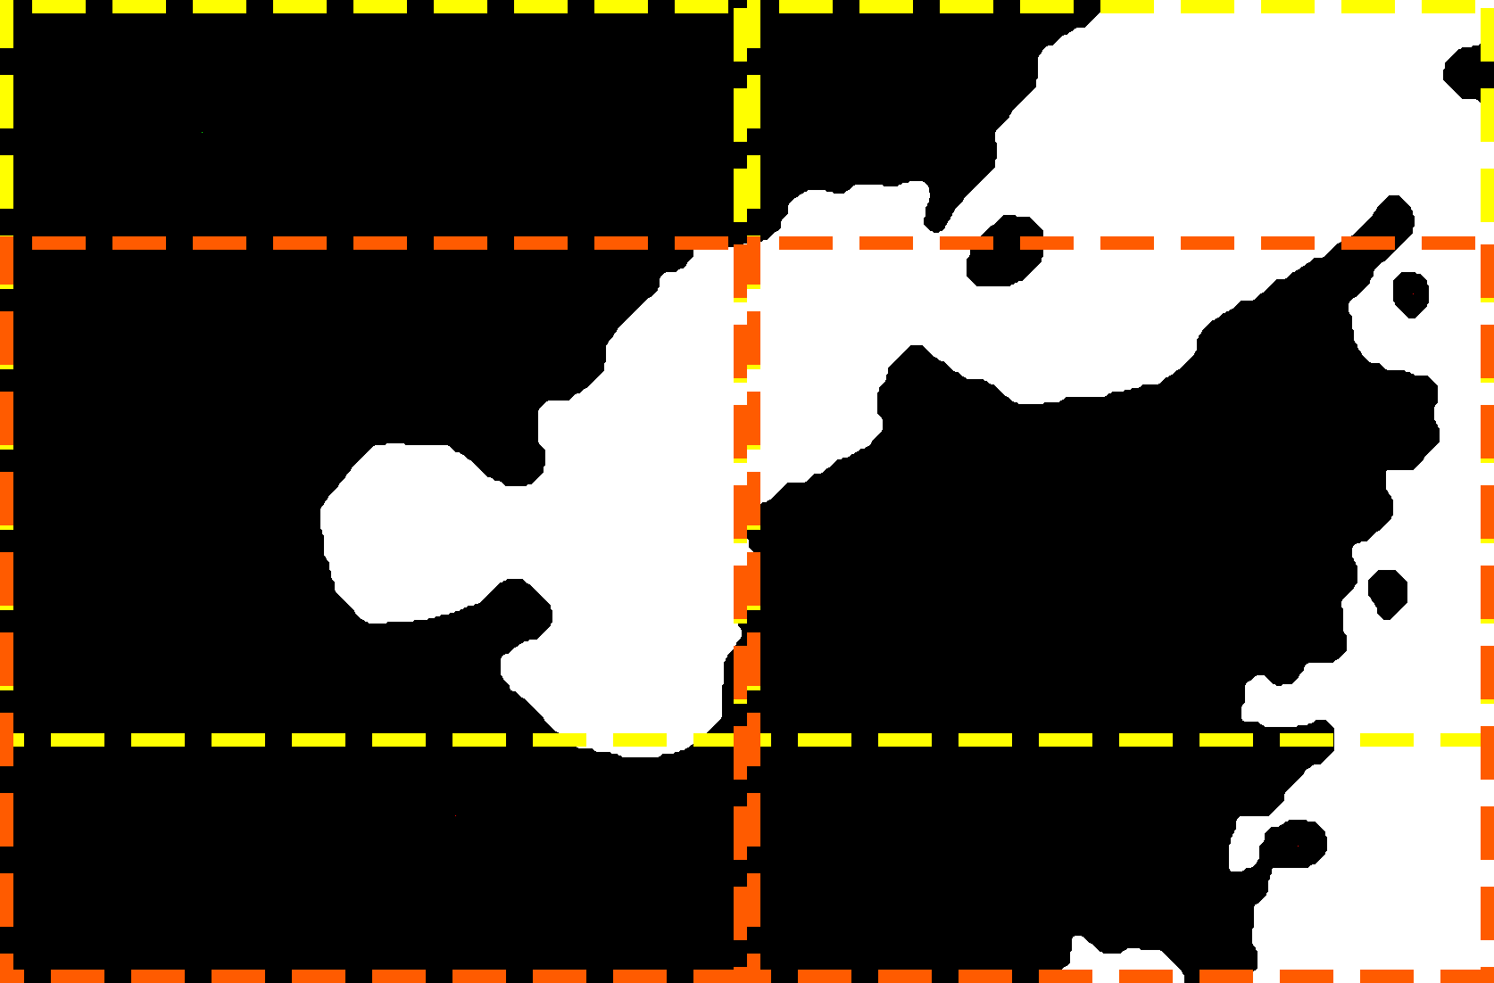

Slide 42
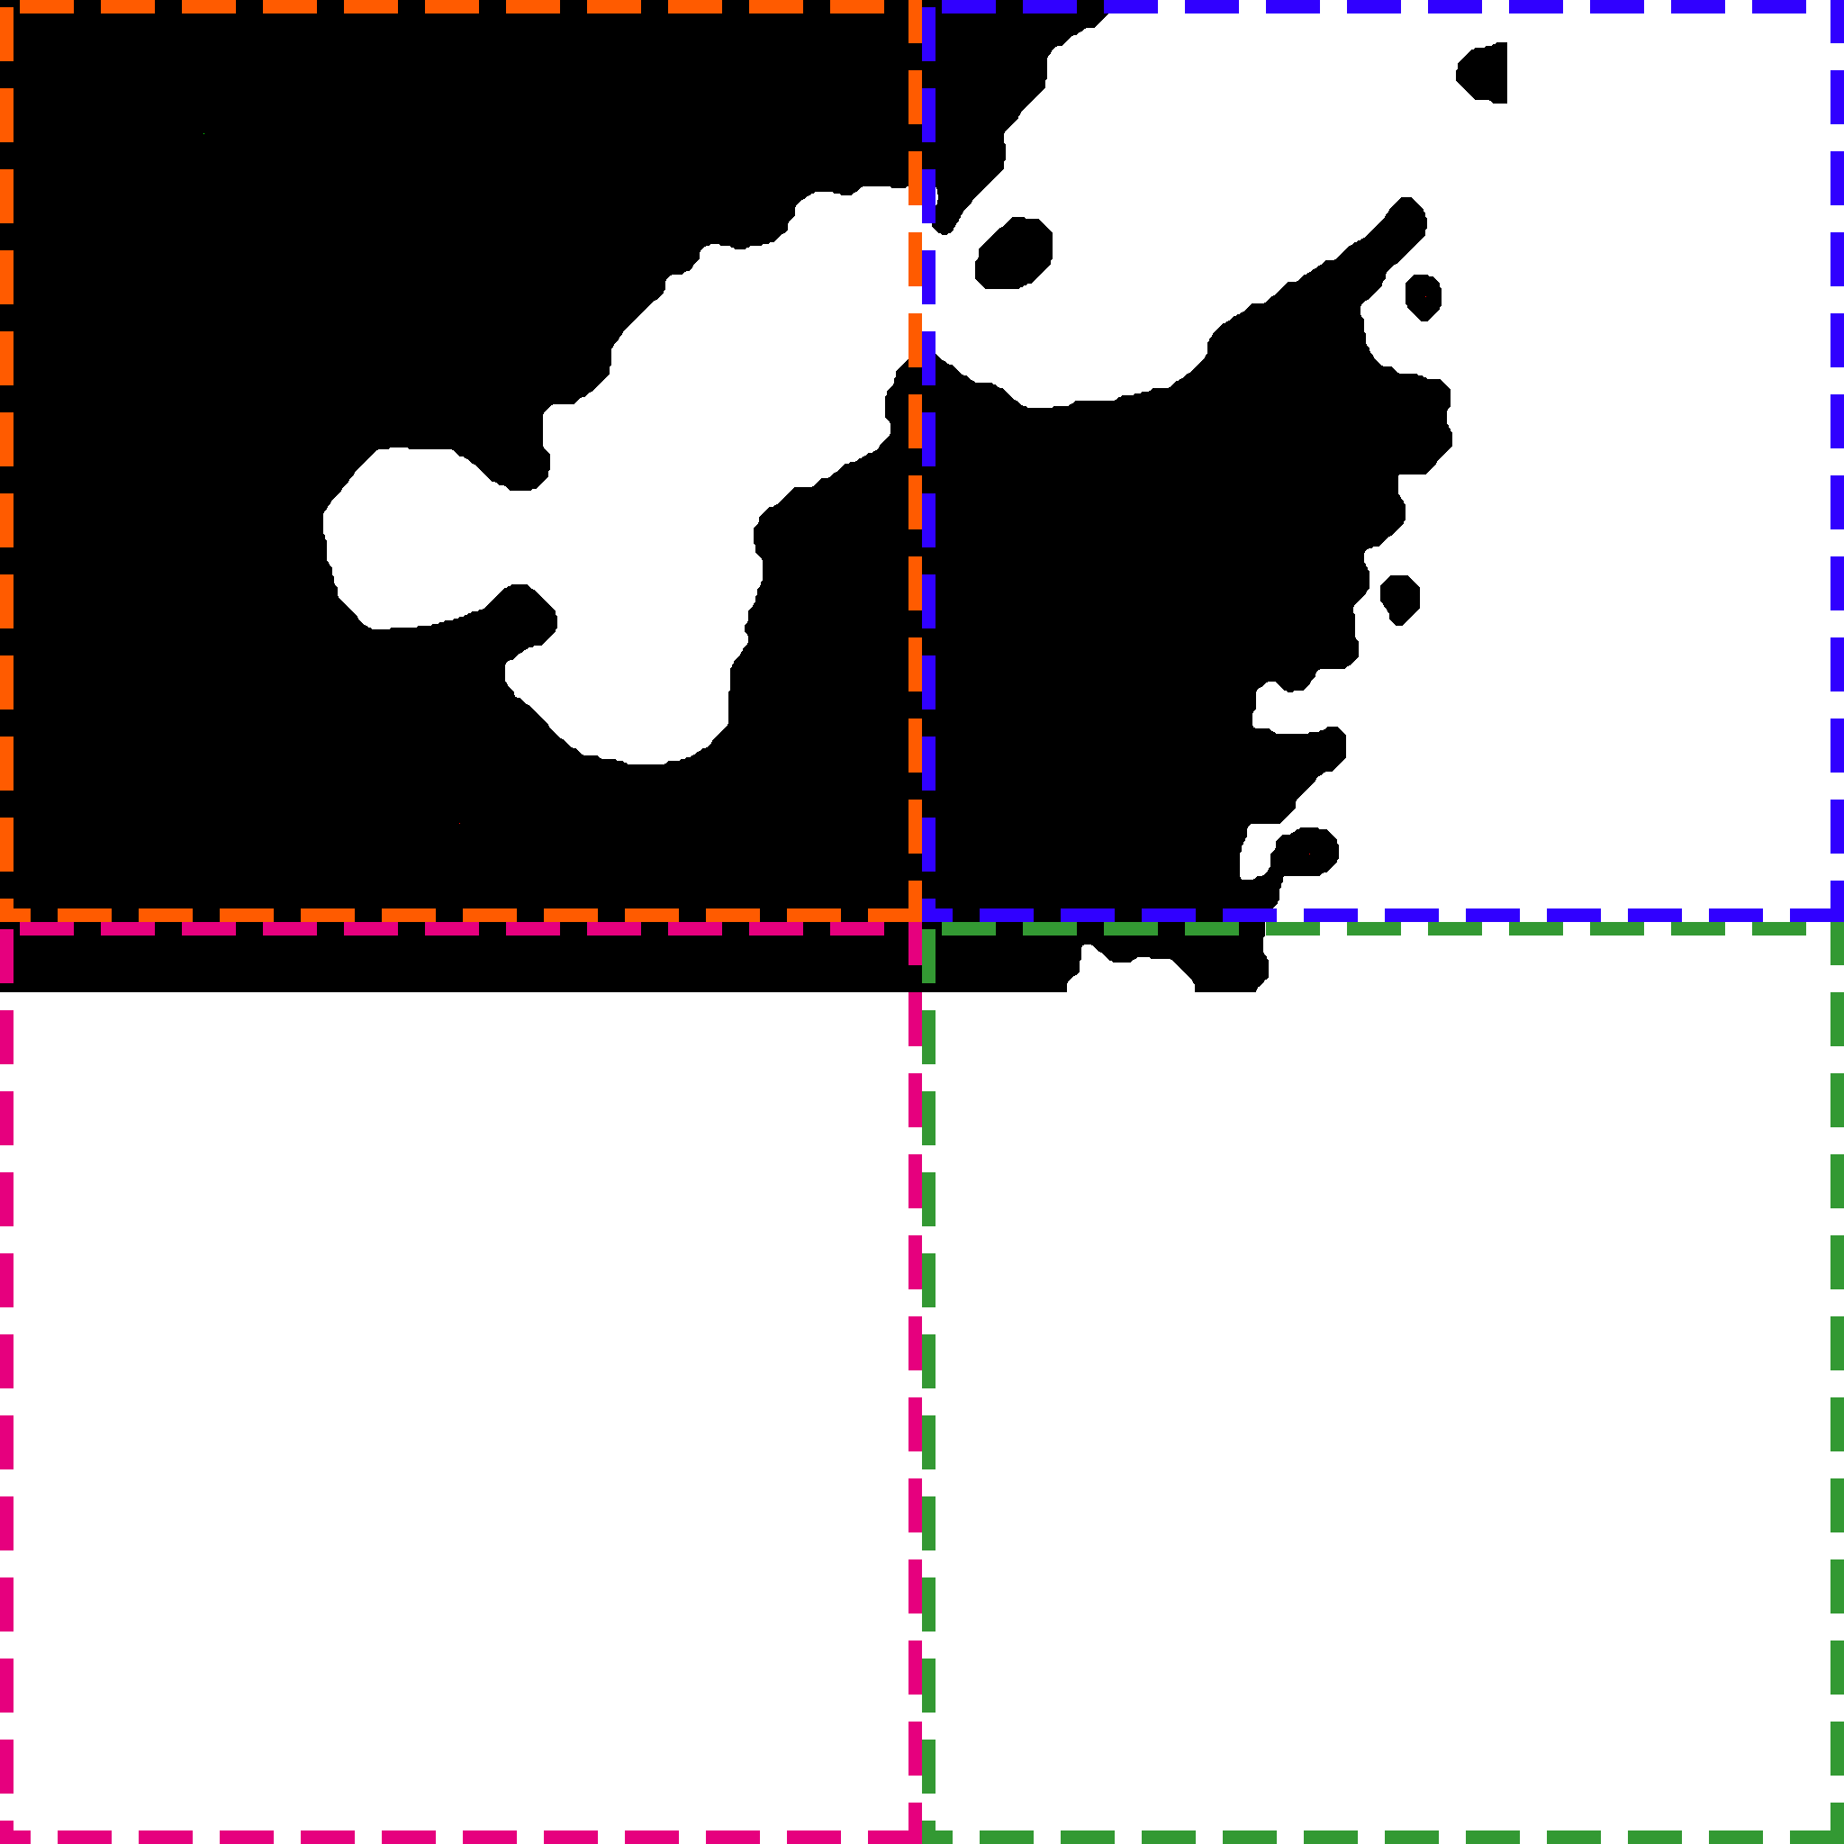
Erweitern der Karte auf ein Vielfaches von 2

Slide 43
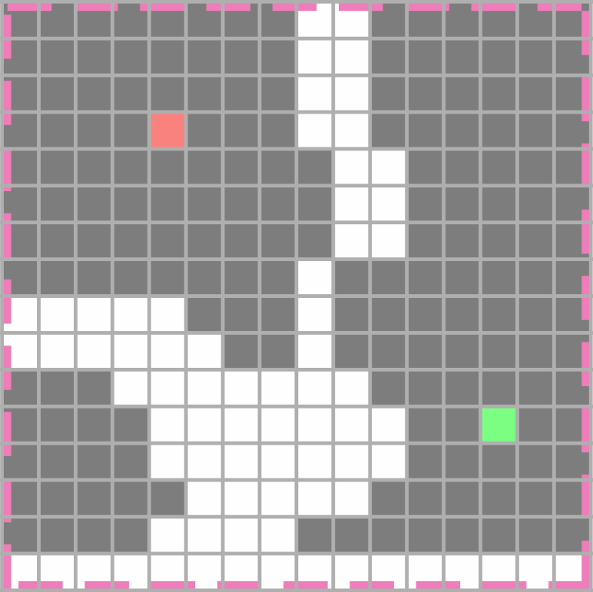

Slide 44
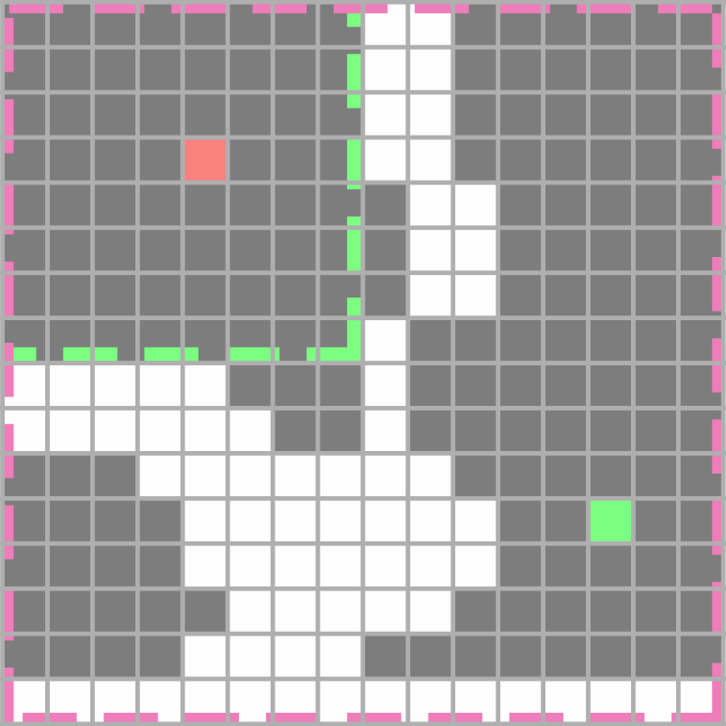

Slide 45
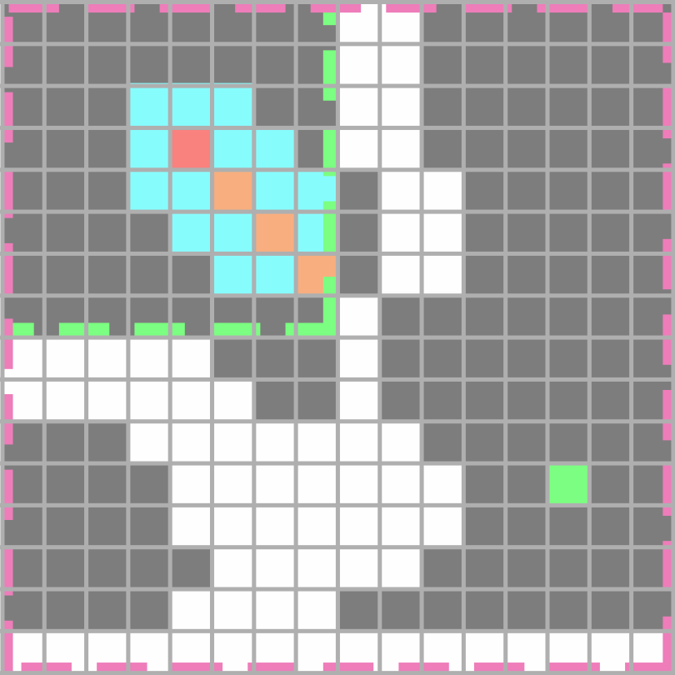

Slide 46
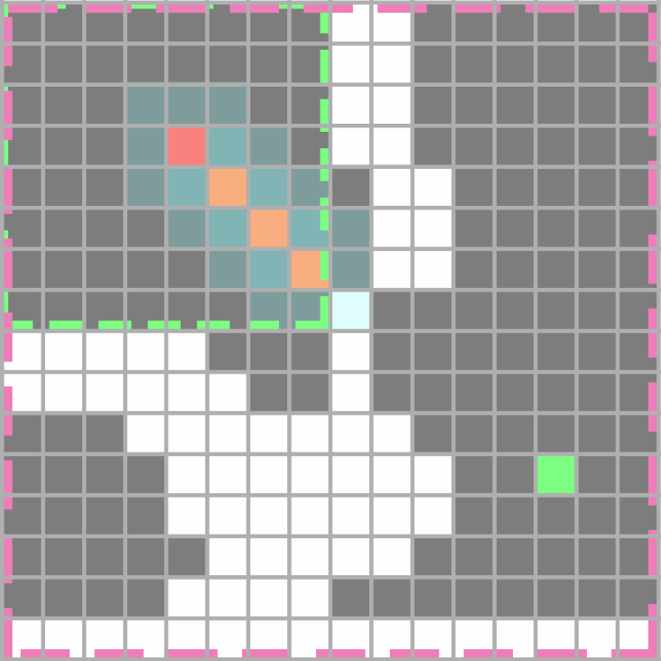

Slide 47
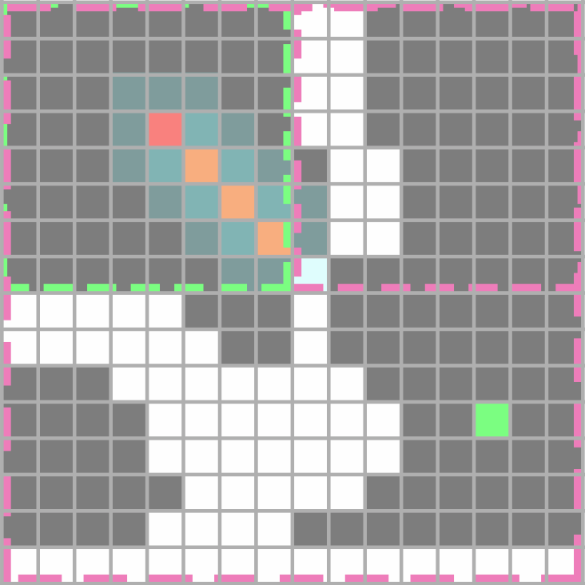

Slide 48
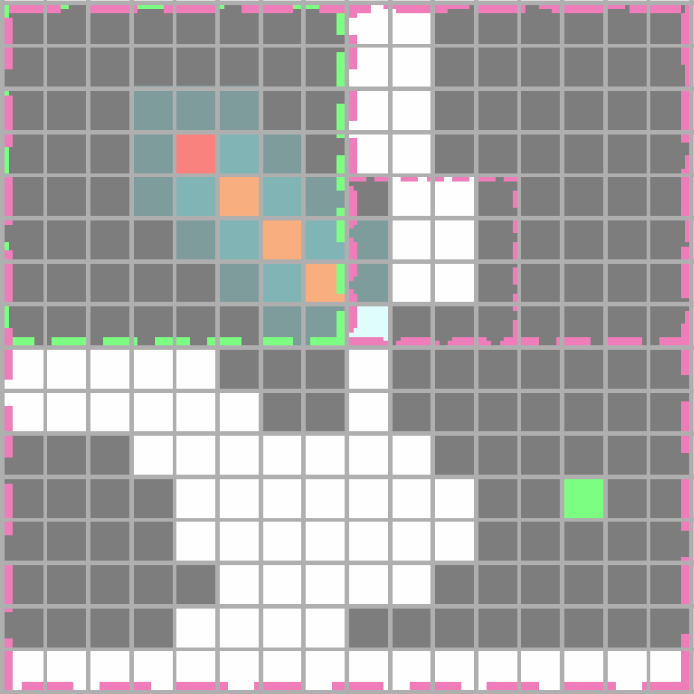

Slide 49


Slide 50
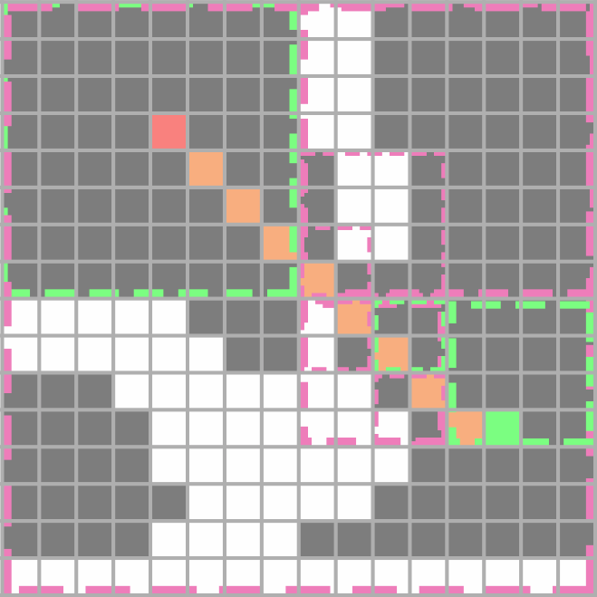

Slide 51
Beachtung des sonderfalls
Lösung: Bennet

Slide 52
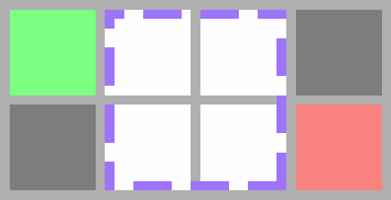


Slide 53
Implementierung
Lösung: Bennet

Slide 54
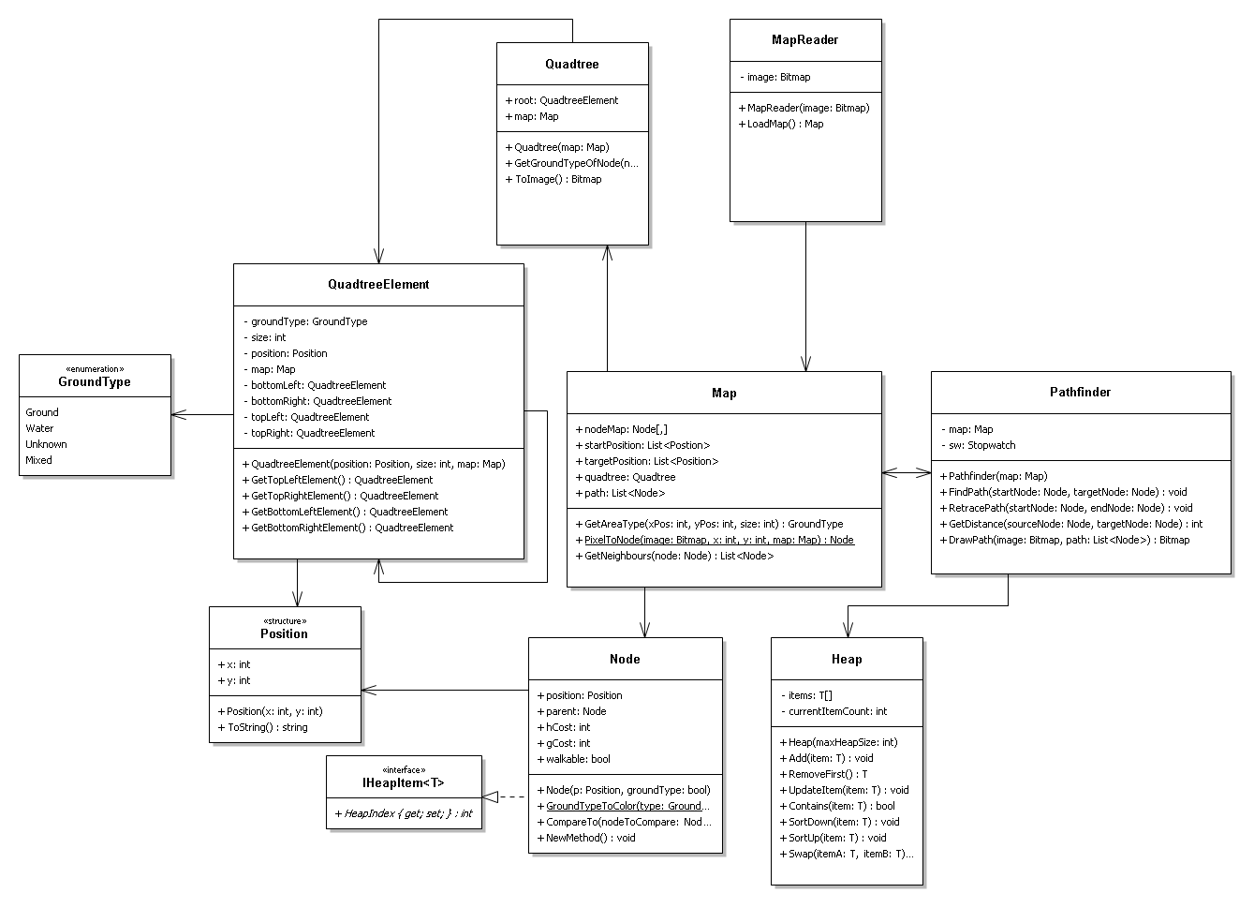

Slide 55
Lösung: Jonas
www.github.com/atalantus/BwInf36_Runde02

Slide 56

Grundlegendes
Algorithmus-Bestandteile:
A* - Pathfinding
Quadtree
Verwendung einer Game-Engine für effizienteres Arbeiten mit Texturen/Bildern
Verwendung von Multithreading zur Performance-Steigerung

Slide 57
Grundlegende Programmstruktur
Thread 1
Thread 2
Pathfinding-System
Quadtree-System
Kommunikation über Events
Notes:
Zwei System laufen auf nicht auf dem selben Thread.
→ Kommunikation über Events.

Slide 58
Events (Vereinfacht)
Ansammlung von Methoden
Man kann eine Methode hinzufügen („subscribe“) oder entfernen („unsubscribe“)
Beim Aufrufen („invoken“) des Events werden alle aktuell hinzugefügten Methoden ausgeführt
OnButtonClickEvent
AnimiereButton()
SpieleSoundAb()
…
subscribe
OeffneNeuesFenster()

Slide 59
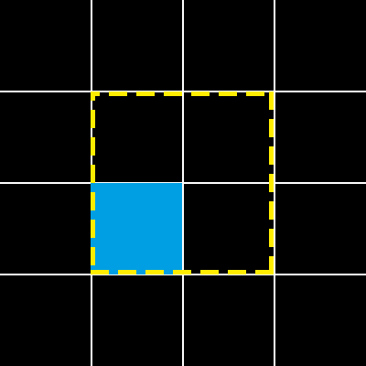

Beachtung des Sonderfalls
A*-Grid besteht aus 10x10 Nodes → Problem bei Sonderfall
Niemals einem einzelnen Pixel einem MapTyp zuordnen!
LÖSUNG:
Definition des Status eines Pixels über anliegende Pixel!
→ Definition jeder A*-Node über das zu ihr gehörige 20x20 Map-Quadrat

Slide 60



Notes:
Zwar sind zwei Nodes (grün) begehbar (20x20 und gemischt)
ABER Node (rot) dazwischen nicht begehbar

Slide 61
Das Pathfinding System
Lösung: Jonas

Slide 62

Notes:
PathfindingManager - „Manager“ des Pathfindings
Heap - Datenstruktur für OpenSet
Grid - A*-Pathfinding Grid
Node - A*-Node
BESONDERE:
3 verschiedene Status für A*-Node

Slide 63





Pathfinding 1:
(Nur „walkable“-Nodes sind auch wirklich begehbar)
Pathfinding 2:
(„walkable“- UND „unknown“-Nodes sind begehbar)
Notes:
Unknown-Nodes grau markiert. (schwarz = Land, weiß = Wasser)
Jede Grid Node außer Quax und Stadt „Unknown“
Welche Node sollten wir als als nächstes überprüfen?
Erste „Unknown“-Node auf dem gefunden Weg von Pathfinding 2

Slide 64



Pathfinding 1:
(Nur „walkable“-Nodes sind auch wirklich begehbar)
Pathfinding 2:
(„walkable“- UND „unknown“-Nodes sind begehbar)

Slide 65

Pathfinding 1:
(Nur „walkable“-Nodes sind auch wirklich begehbar)
WEG GEFUNDEN!
Notes:
Ende bei: Pathfinding 1 Weg gefunden → Es gibt einen Weg von Quax zur Stadt

Slide 66

Pathfinding 2:
(Nur „walkable“-Nodes sind auch wirklich begehbar)
ES GIBT KEINEN WEG GEFUNDEN!
Notes:
Ende bei: Pathfinding 2 kein Weg gefunden → Es gibt keinen Weg von Quax zur Stadt

Slide 67
Das Quadtree System
Lösung: Jonas

Slide 68
Aufgabe des Quadtree-Systems
Pathfinding-System
Quadtree-System
Kann ich (340, 526) begehen?
Ja / Nein
A*-Grid updaten

Slide 69

Notes:
QuadtreeManager – „Manager“ des Quadtrees
NodeElement – Abstrakte Klasse für Quadtree-Nodes
Node – Knoten des Quadtrees (eventuell Blatt des Baums aber > 20x20)
EndNode – 20x20 Node des Quadtrees
MapSquare – Von einer Quadtree-Node erfasste Map-Ausschnitt

Slide 70



Ist Node (x, y) begehbar?
CheckSpecialSquare(…)

Slide 71
implementierung
Lösung: Jonas

Slide 72
Teilaufgabe d)
Notes:
Gibt es Verteilungen von Flüssen und Seen, bei denen unsere Strategien zu sehr vielen Flügen führen?

Slide 73




Slide 74
fazit
Jonas

Slide 75
fazit
Bennet

Slide 76
Quellen
https://people.eecs.berkeley.edu/~demmel/cs267/lecture26/Quadtree1.gif
https://i.ytimg.com/vi/FgSEszMQt3g/maxresdefault.jpg
https://upload.wikimedia.org/wikipedia/commons/thumb/1/19/Unity_Technologies_logo.svg/1200px-Unity_Technologies_logo.svg.png
https://upload.wikimedia.org/wikipedia/commons/thumb/8/8f/Flat_cross_icon.svg/500px-Flat_cross_icon.svg.png
https://www.kasa-solutions.com/wp-content/uploads/sites/2/2016/01/icon-check.png
https://cdn4.iconfinder.com/data/icons/defaulticon/icons/png/256x256/help.png
https://qiao.github.io/PathFinding.js/visual/

